Slide 1
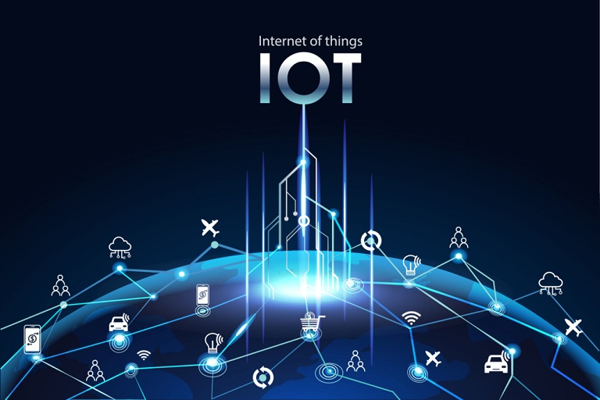
Principios para IoT
Ingeniero Ochoa Del Toro
Tics / 4”B” / Equipo 1
Andres Salvador Rodriguez Mejia
Amaury Rodriguez Ruiz
Dana Stephanie Lopez Lopez
Francisco Escobedo Salazar
Lucero Alhely Barraza Cedillo
Luis Fernando Martinez Moya

Slide 2
Unidad 1 - Conceptos de Electrónica
- Señales analógicas y Digitales Distinguir las diferencias en el uso de señales analógicas y digitales. - Ley de Ohm Explicar la ley de ohm. - Ley de Kirchhoff Explica las leyes de Kirchhoff. - Potencia Eléctrica Explicar la formula de la potencia electrica.

Slide 3
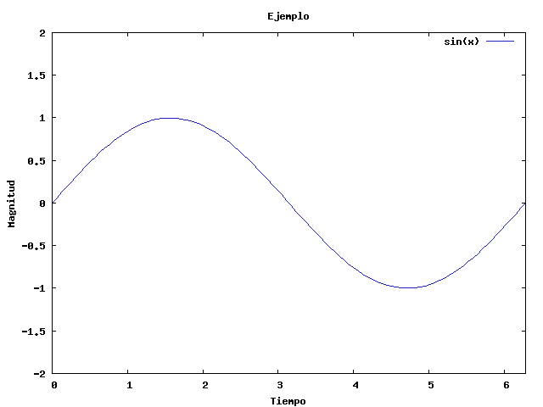
Señales analógicas
Una señal analógica es una señal que varía de forma continua a lo largo del tiempo.

Slide 4
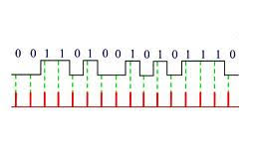
Señal Digital.
Los sistemas digitales, usan lógica de dos estados representados por dos niveles de tensión eléctrica H (Alto) y L (Bajo) por lo que estos estados se pueden sustituir por ceros y unos, lo que facilita la aplicación de la lógica.

Slide 5
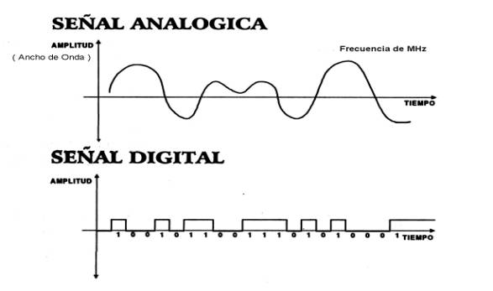
¿Cómo se diferencian?
Podemos observar que la señal digital es un absoluto, mientras que la señal analógica puede interpretarse con valores más abstractos
Las ondas senoidales pasan a ser ondas cuadradas y permiten una mayora capacidad para transmitir la información.

Slide 6
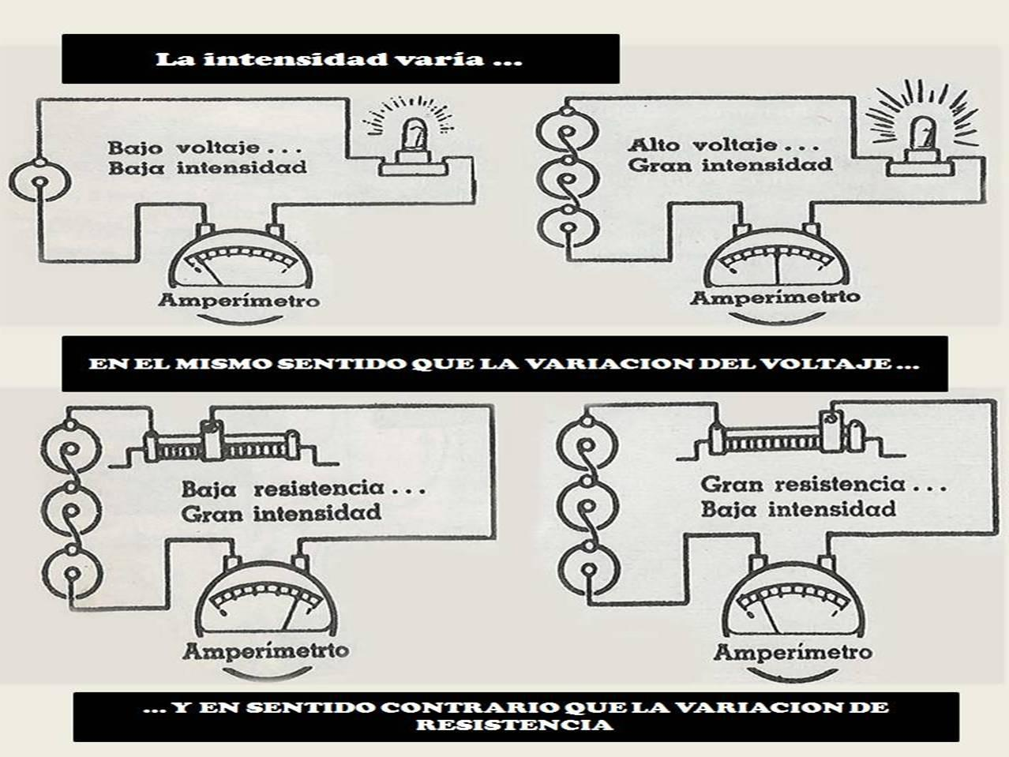

Slide 7
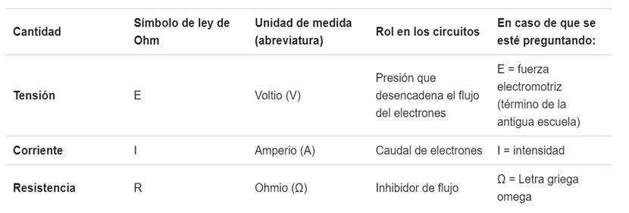
Ley de Ohm
La ley de Ohm se usa para determinar la relación entre tensión, corriente y resistencia en un circuito eléctrico.

Slide 8
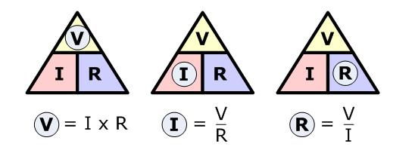
¿Como se despeja?
corriente (I)
potencial (V)
resistencia (R).
Si se conocen dos de estos valores, los técnicos pueden reconfigurar la ley de Ohm para calcular el tercero. Simplemente, se debe modificar la pirámide de la siguiente manera:

Slide 9
Explicación de la formula
Donde V es la caída de tensión (Diferencia de potencial) que se produce en la resistencia y se mide en voltios.
I es la corriente que circula a través de la misma y se mide en amperios
R es la resistencia y se mide en ohmios

Slide 10
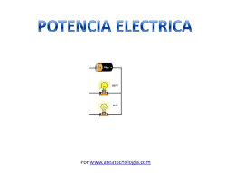
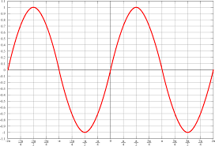
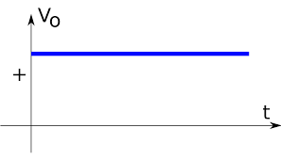
POTENCIA ELECTRICA
La Potencia eléctrica es la relación de paso de energía de un flujo por unidad de tiempo.
Potencia en Corriente Continua
Potencia en Corriente Alterna
Por esto cuando se trata de corriente alterna (AC) sinusoidal, el promedio de potencia eléctrica desarrollada por un dispositivo de dos terminales es una función de los valores eficaces.
Cuando se trata de corriente continua (CC) la potencia eléctrica desarrollada en un cierto instante por un dispositivo de dos terminales.

Slide 11
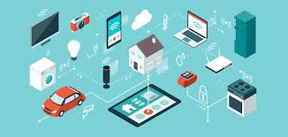

Conceptos IoT
Conexión de dispositivos.
Transferencia de datos.
Endpoints: “Componentes que tienen capacidades computacionales y conectividad de red”.

Slide 12
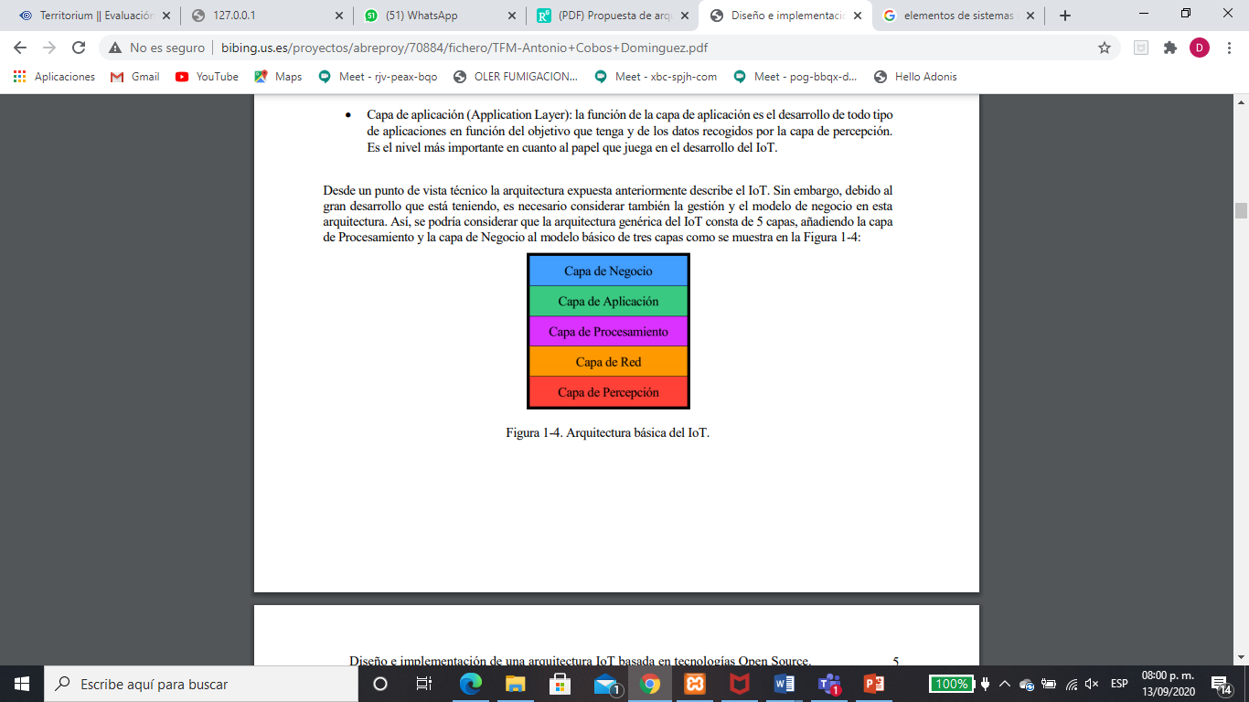
Arquitectura de sistemas IoT
Capa de negocios:
Gestiona todas las actividades y servicios de sistemas IoT.
Capa de red:
Transfiere los datos producidos por los objetos a la capa de gestión de servicios.
Capa de aplicación:
Es la interfaz mediante la cual los usuarios finales pueden interactuar con un dispositivo.
Capa de percepción:
Representa a los objetos físicos que tienen como objetivo recoger y procesar información.
Capa de procesamiento:
Procesa los datos recibidos de la capa de red.

Slide 13

Arquitectura de sistemas IoT
La arquitectura debe:
Permitir escalabilidad, ampliación de capacidades y soporte de nuevos estándares.
Servir de modelo para la creación de arquitecturas más específicas.
La gestión necesita ser garantizada desde sus cinco áreas funcionales.

Slide 14
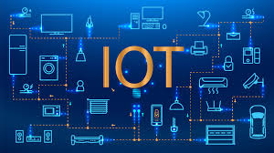
Elementos de sistemas IoT
Agentes: actúan de intermediarios entre un actuador y la nube, eligiendo qué datos enviar y a quién.
Dispositivo de cálculo en campo: debido al gran volumen de información que se puede recopilar, en ocasiones conviene tratar la información antes de enviarla a la red.
Actuadores: controlan el estado físico o lógico de un elemento a través de señales, como encender/apagar un dispositivo.
Cosas: El objetivo real del IoT es obviamente conectar objetos, aunque se puede aplicar tanto a productos físicos como coches u otros elementos como cultivos o ganado, por ejemplo.
Sensores: recogen y envían información del estado actual de los elementos a los que están conectados. Podemos medir temperatura, presión, luz, movimiento, posicionamiento, etc.
Comunicación: simplemente es la capa física de comunicación, aunque la elección de la misma condiciona el protocolo de comunicación.

Slide 15
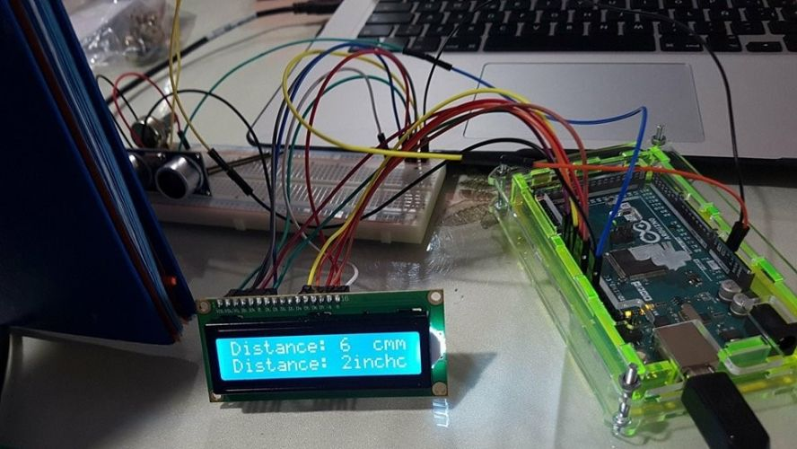
Sistema embebido.
Es un sistema computacional que se ha diseñado para realizar funciones dedicadas, estos son programables y tienen microcontroladores y microprocesadores incorporados sobre el mismo.

Slide 16
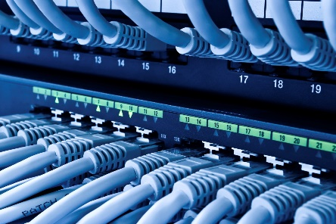

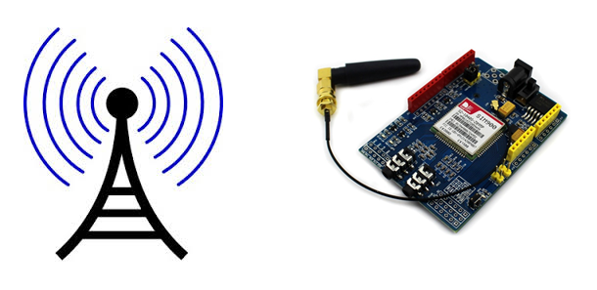
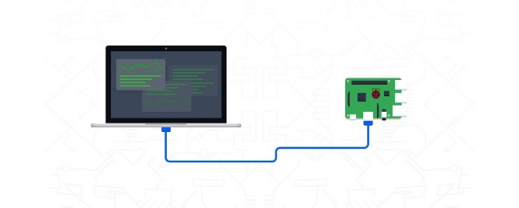
Medios de Comunicaciones de sistemas embebidos.
Red de datos: Diseñado específicamente a la Transmisión de información mediante el intercambio de datos.
Bluetooth: Bluetooth es una especificación industrial para redes inalámbricas de área personal (WPAN)
Serial: Pueden manejar conexiones en serie de forma nativa o con la ayuda de emuladores o conversores.
GSM: es un sistema estándar, libre de regalías, de telefonía móvil digital.

Slide 17
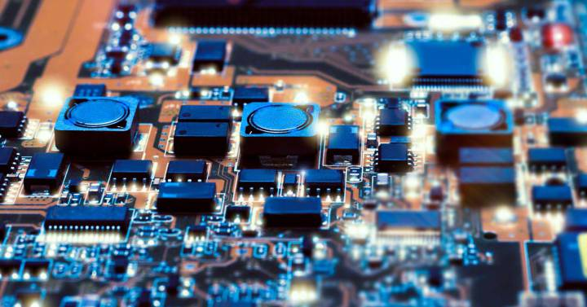
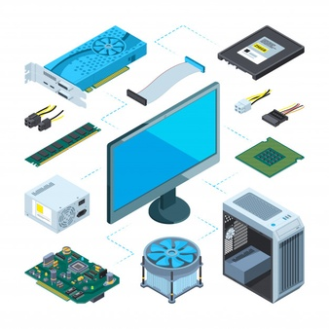
Configuración del hardware abierto
Consiste en artefactos físicos de tecnología diseñados y ofrecidos por el movimiento de diseño abierto.
Su objetivo es crear diseños de aparatos informáticos de forma abierta, de manera que todas las personas puedan acceder, como mínimo, a los planos de construcción de los dispositivos.

Slide 18
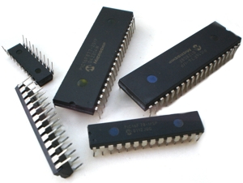
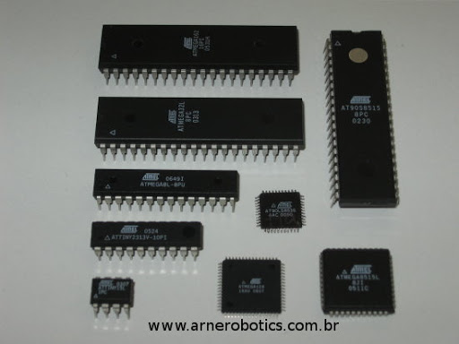
Microcontroladores
Es un circuito integrado programable, capaz de ejecutar las órdenes grabadas en su memoria.

Slide 19
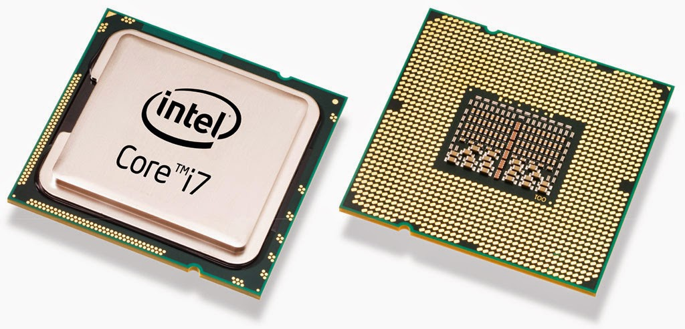
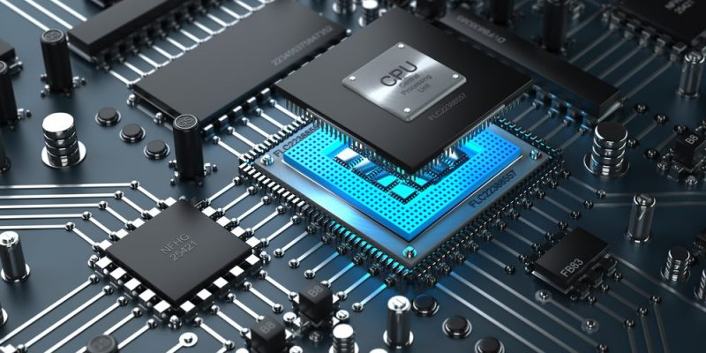
Microprocesadores
Es el circuito integrado central más complejo de un sistema informático.

Slide 20
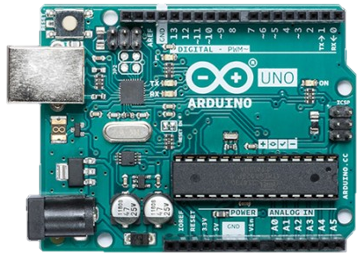
Programación de hardware abierto
Arduino es una plataforma de hardware abierto que facilita la programación de un microcontrolador.
Arduino simplifica el trabajo con microcontroladores y ofrece las siguientes ventajas: barato, multiplataforma, entorno de programación sencillo, software libre y extensible mediante librerías en C++ y dar el salto a AVR-C, hardware libre y extensible

Slide 21
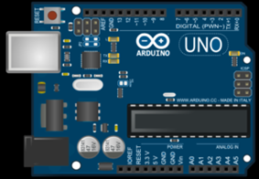
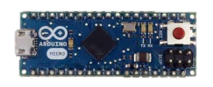
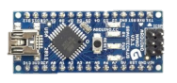
Tipos de Arduino
Versiones |  | Funciones
Arduino UNO |  | Gama básica, todas las shields están diseñadas para usarse sobre esta placa. Cuenta 14 pines entrada/salida digitales, 6 se pueden usar como PWM, además cuenta con 6 entradas analógicas.
Arduino Micro |  | Es compatible con las Shields de arduino, sin embargo se debe instalar de forma externa, es decir, cableándolo.
Arduino Nano |  | Arduino basado en un microcontrolador ATmega328. Es compatible con la mayoría de shield.

Slide 22
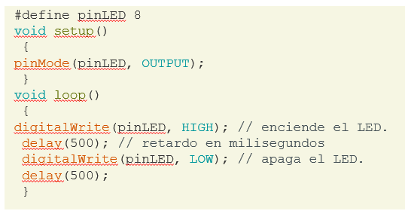
Sintaxis del lenguaje de programación de hardware abierto
Se usa C++

